Slide 1

2 - Foco Disperso e Maestria | Bloco: Maestria
Práticas de Recuperação e Renovação
27
Foco e Produtividade nos Estudos
⏱ Duração: ~20 minutos
📚 Nível: Intermediário
🎯 Prático
Notes:
Se você passar meses estudando intensamente sem descanso adequado, vai acontecer uma de duas coisas: ou seu corpo vai te forçar a parar (doença), ou sua mente vai (burnout).
Recuperação não é o oposto de produtividade. É parte dela.

Slide 2
🎯 Objetivos da Aula
Notes:
Nesta aula, você vai aprender os conceitos principais apresentados nos objetivos. Se você passar meses estudando intensamente sem descanso adequado, vai acontecer uma de duas coisas: ou seu corpo vai te forçar a parar (doença), ou sua mente vai (burnout).
Recuperação não é o opost

Slide 3
1
A ciência da recuperação
▸
Por que descanso é produtivo
▸
Tipos de fadiga (física, mental, emocional)
▸
O ciclo de estresse e recuperação

Slide 4
2
Estratégias de micro-recuperação
▸
Pausas durante o dia
▸
Respiração consciente
▸
Movimento breve
▸
Desconexão digital

Slide 5
3
Estratégias de macro-recuperação
▸
Dia de descanso semanal
▸
Hobbies e atividades não-produtivas
▸
Natureza e ar livre
▸
Conexão social

Slide 6
4
Prevenindo burnout
▸
Sinais de alerta
▸
Ajustando a carga
▸
Quando parar é mais produtivo

Slide 7
✅ Pontos-Chave
Notes:
Resumo dos pontos principais da aula.

Slide 8
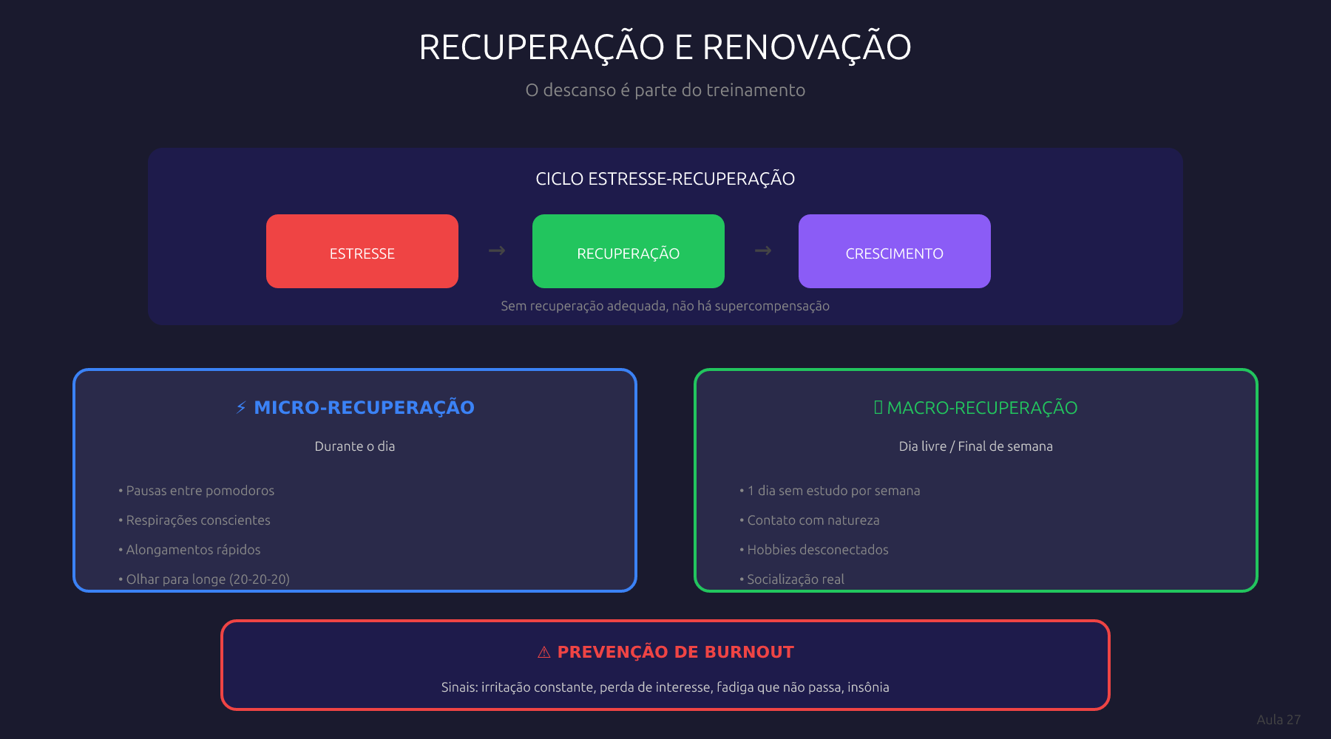
📊 Infográfico da Aula
Conceitos Principais:
Notes:
Este infográfico resume visualmente os principais conceitos da aula. Use-o para reforçar o aprendizado.

Slide 9
📝 Atividade Prática
!
Sua Missão:
1. **Avalie sua semana passada:**
- Quantas pausas reais você fez?
- Teve dia de descanso completo?
- Quanto tempo na natureza/ar livre?
- Quanto tempo em hobbies não-produtivos?
2. **Planeje esta semana:**
📤 Envie na área de atividades do Moodle
Notes:
Agora é hora da prática! 1. Avalie sua semana passada:
- Quantas pausas reais você fez?
- Teve dia de descanso completo?
- Quanto tempo na natureza/ar livre?
- Quanto tempo em hobbies não-produtivos?
2. Planeje esta semana:

Slide 10
Aula 27 - Encerramento
"
Descansar não é parar de trabalhar. É recarregar para trabalhar melhor.
Educa com Talento
www.educacomtalento.com.br
Notes:
O atleta de elite não treina 100% do tempo - ele sabe que descanso é parte do treino. Aplique a mesma mentalidade aos estudos.

